Slide 1


Интерактивный портал
Центра занятости населения города Москвы
https://czn.mos.ru

Slide 2
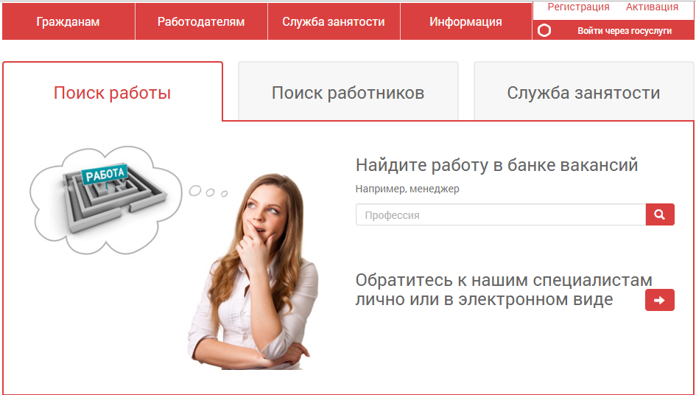
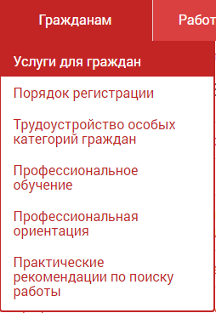
Поиск работы
Дружелюбный интерфейс, высокая скорость работы, удобство поиска вакансий делают портал надёжным помощником в поиске работы!
Вся информация, необходимая для трудоустройства;
Помощь в выборе или смене профессии;
Помощь в получении дополнительного профессионального образования;
Психологическая поддержка.

Slide 3
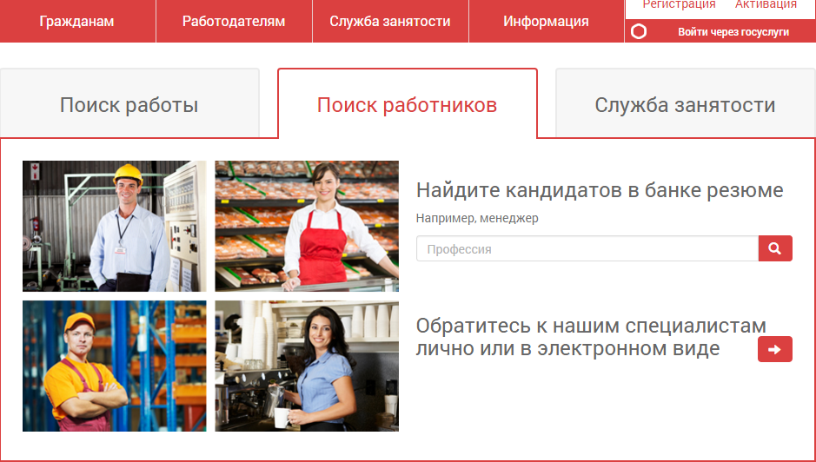

Поиск работников
На портале МОЯ РАБОТА всегда в доступе:
  Банк резюме;
  Основные законы, нормы и правила;
  Новости рынка занятости и информация о ближайших мероприятиях;
  Формы документов;
  Практические рекомендации;
  Ответы на часто задаваемые вопросы;
  Услуги в электронном виде (предоставление в электронном виде сведений о вакансиях, о высвобождении работников, отчетов по квотированию, приостановке производства и пр.).

Slide 4
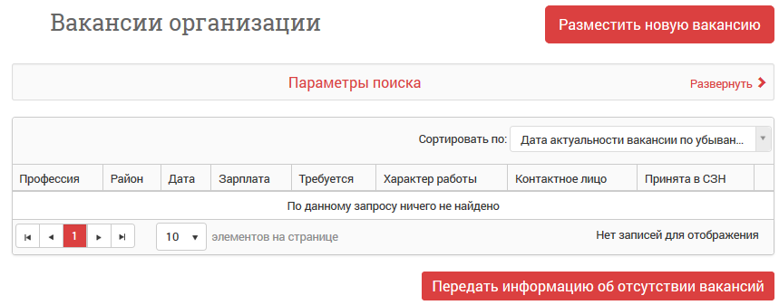
Услуги Работодателям
Услуга Предоставление сведений о вакансиях:
Предоставление через портал информации об имеющихся вакансиях или об их отсутствии. Доступно выполнение операций с уже поданными в ЦЗН вакансиями.
Услуга Поиск работников:
Подача заявлений на оказание услуг содействия в подборе персонала.

Slide 5
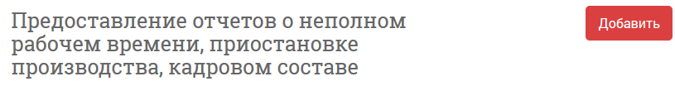
Предоставление Отчётов
Теперь подать в ЦЗН сведения о предстоящем высвобождении работников стало возможным не выходя из офиса - через портал МОЯ РАБОТА:
Отправить в ЦЗН новые отчёты о квотировании и просмотр созданных ранее документов стало проще простого:
Вы можете в один клик подать в электронном виде отчёт о кадровом составе или сообщить о введении неполного рабочего времени или приостановке производства:

Slide 6
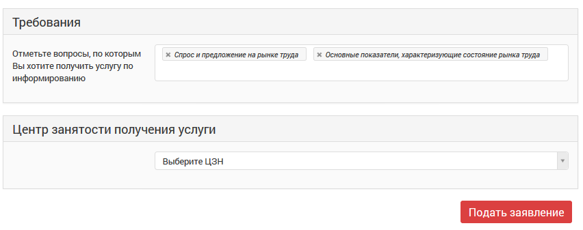
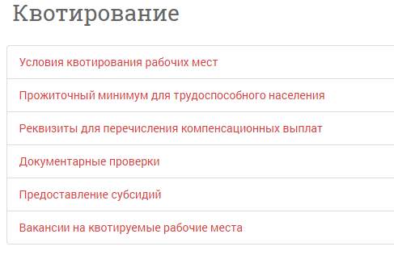
Всегда в Курсе
Портал МОЯ РАБОТА: позволяет отправить заявление об оказании услуги информирования работодателей о положении на рынке труда.
Портал содержит всю необходимую информацию о Квотировании рабочих мест

Slide 7

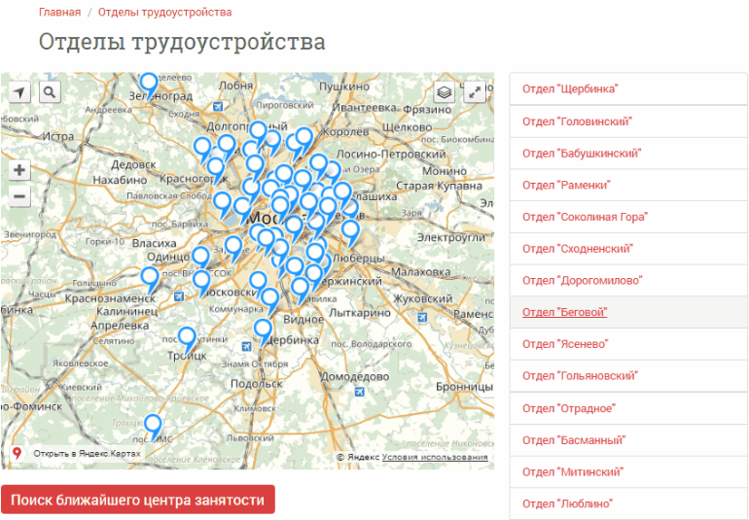
Отделы Трудоустройства и Отделы Квотирования
Найди свой ЦЗН!
Все отделы Центра занятости населения города Москвы на одной интерактивной карте.

